Slide 1
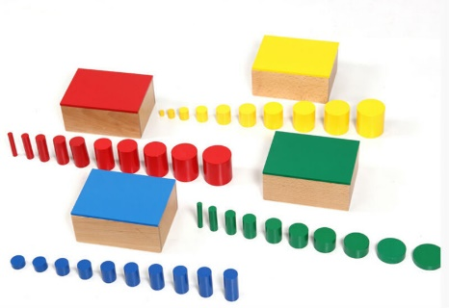
Формирование у детей сенсорных представлений как основа для развития у детей понятий геометрии
Иоутси Татьяна Илмариевна
воспитатель МАДОУ № 13
г. Оленегорск

Slide 2
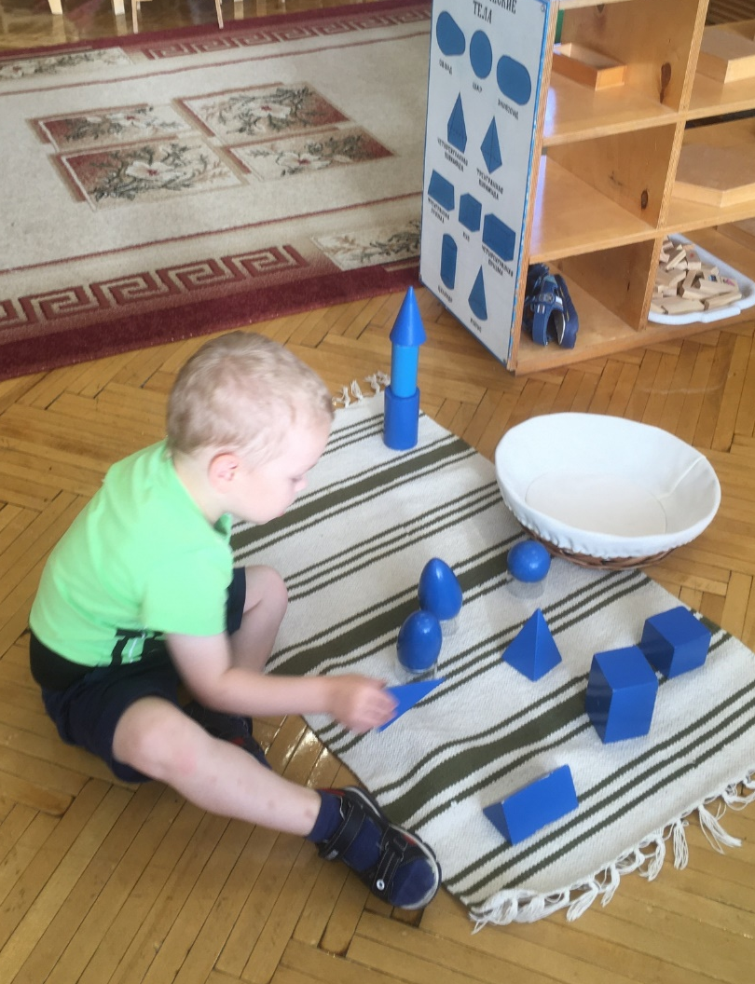
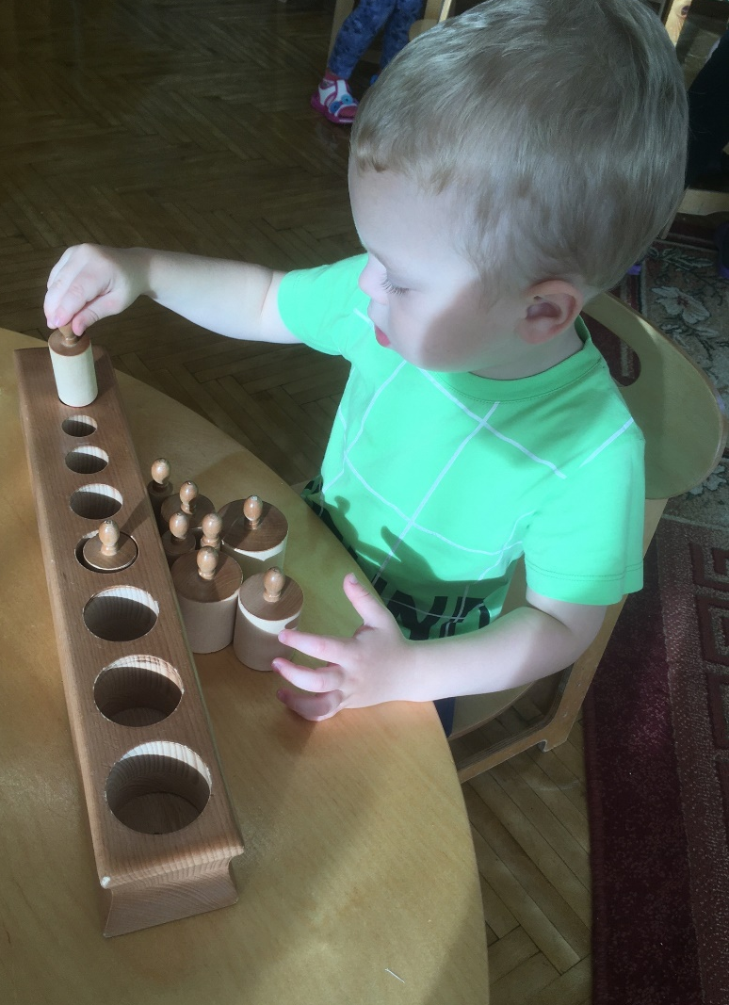
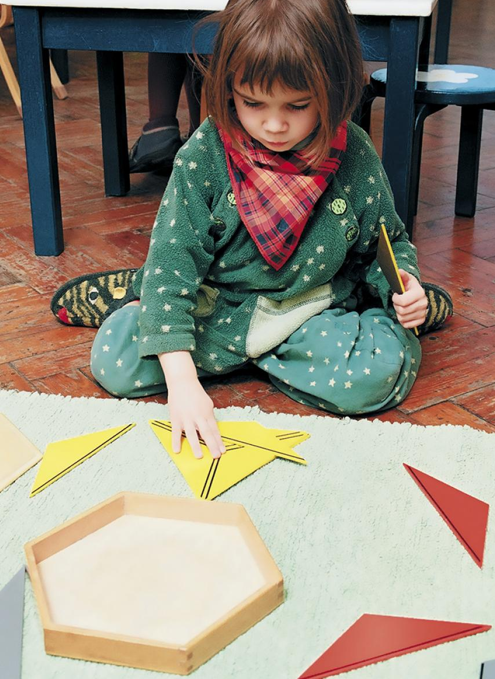

Slide 3
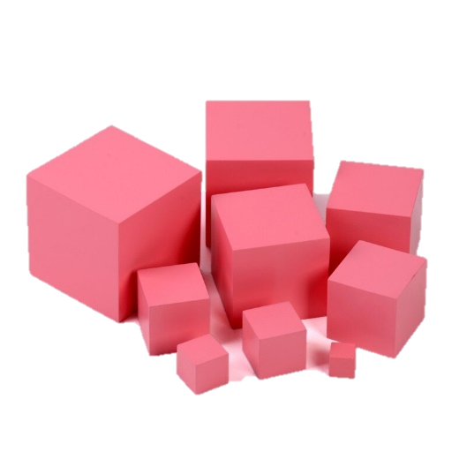
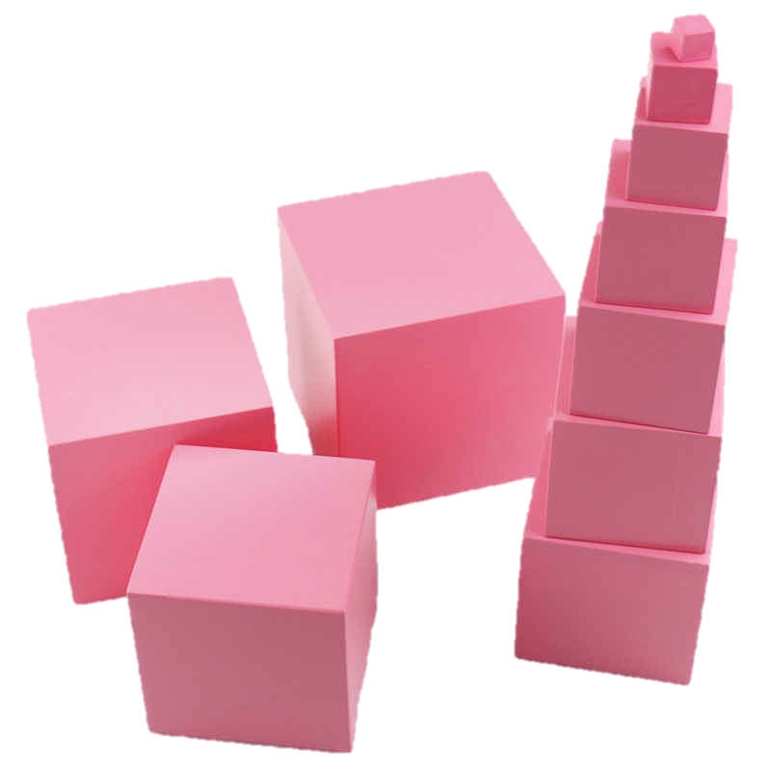
Розовая башня
Материал «Розовая башня» вводится первым, это интуитивно понятный ребёнку критерий величины. У кубиков, из которых состоит «Розовая башня», последовательно меняются все три линейных размера (длина-ширина-высота). Поэтому ребёнку, гораздо проще воспринять пару понятий «маленький-большой».

Slide 4
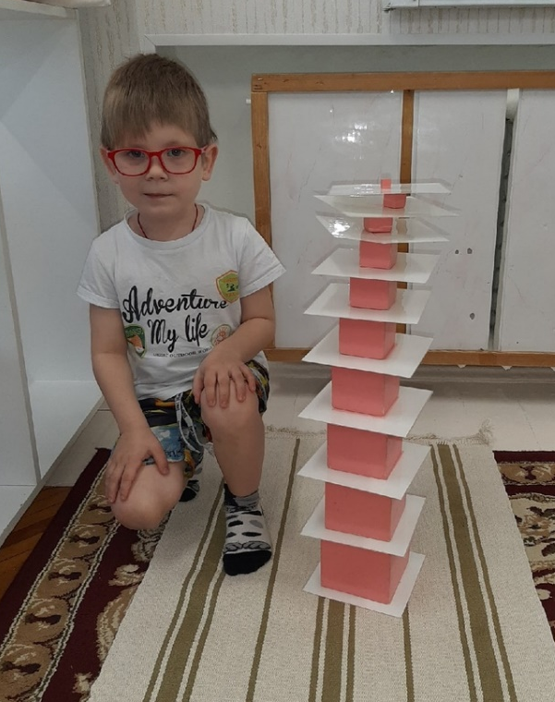
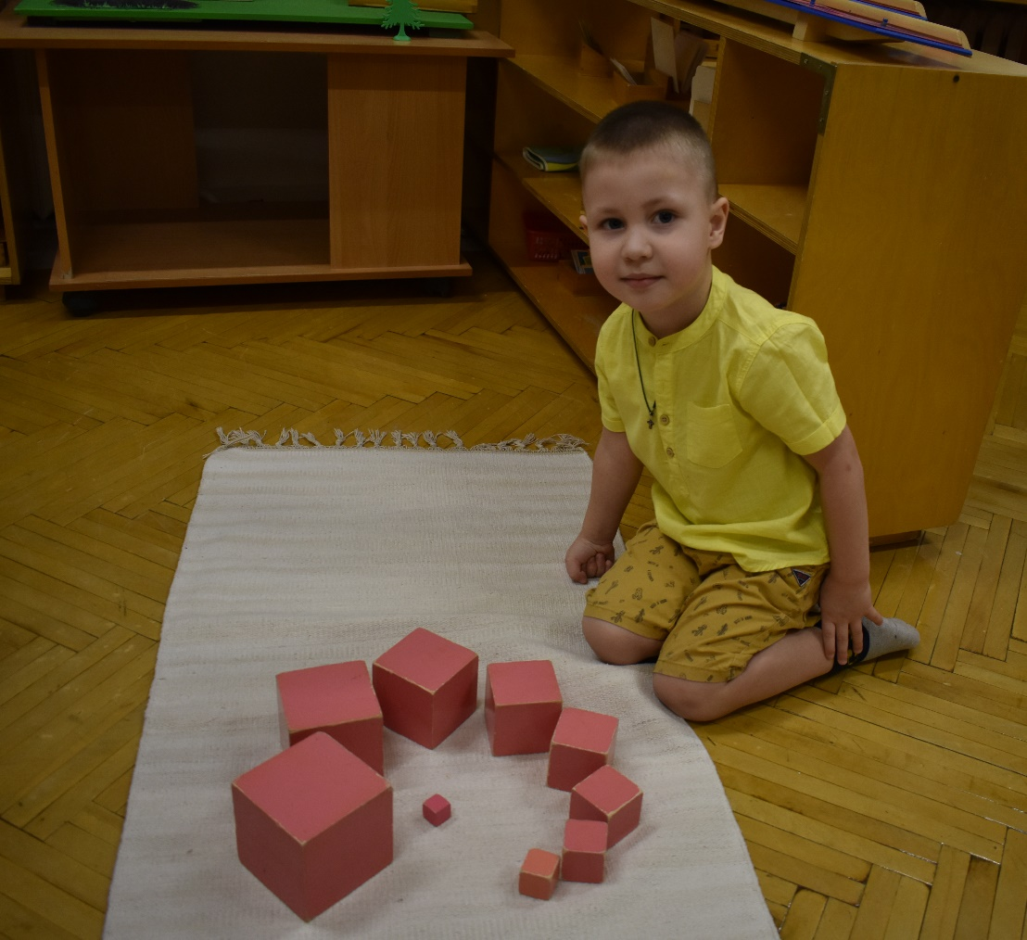
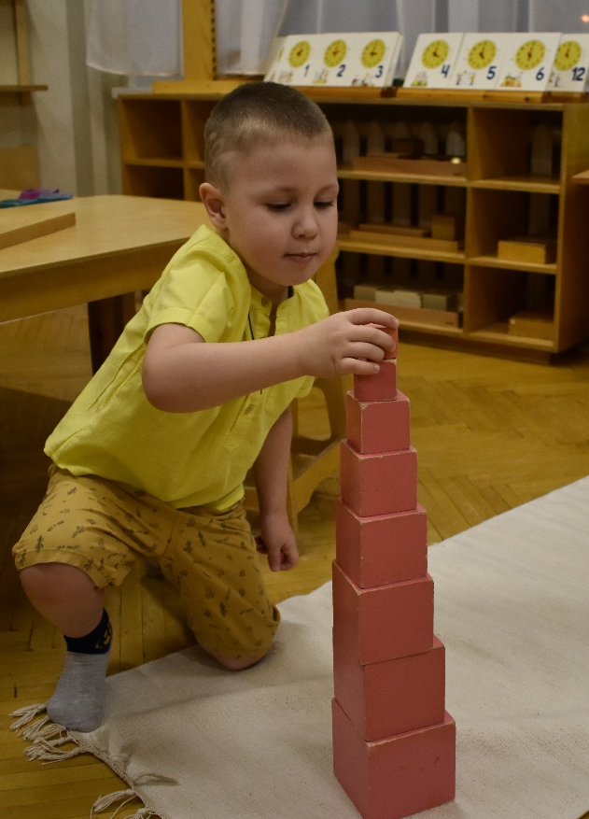

Slide 5
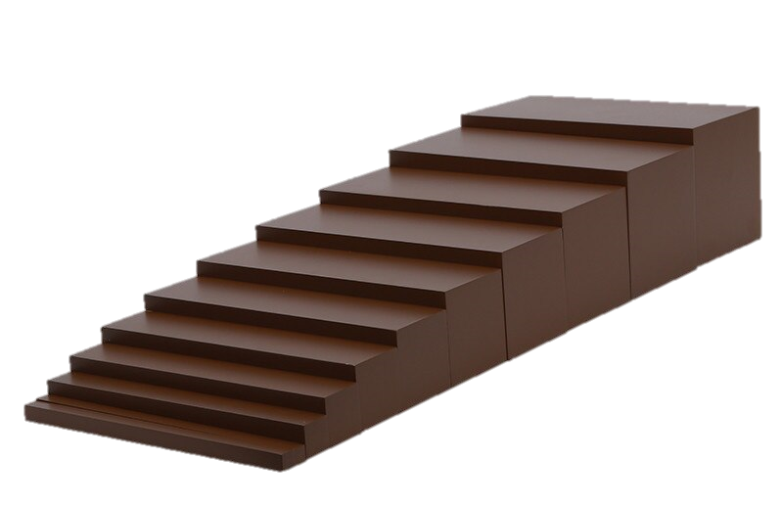
Коричневая лестница
это понятный критерий толщины. Длина уже зафиксирована, изменяются теперь высота и ширина брусков, то есть квадратное сечение торца. Возможно сенсорное исследование пары понятий «толстый-тонкий».

Slide 6
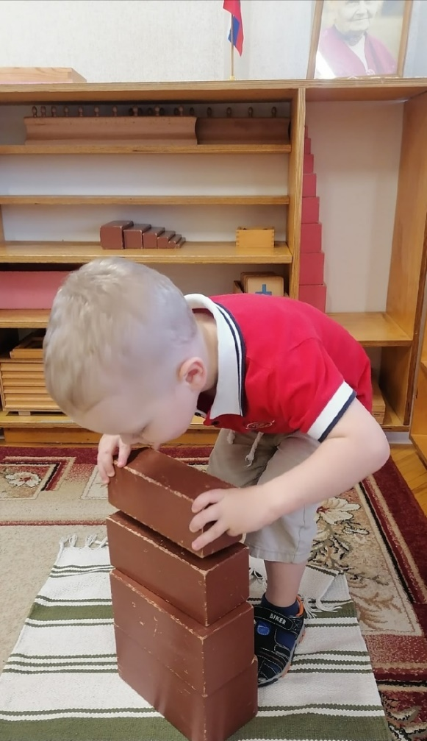
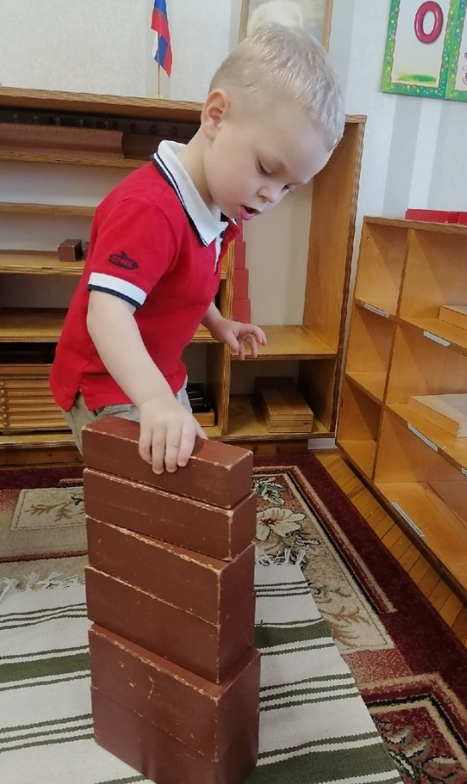
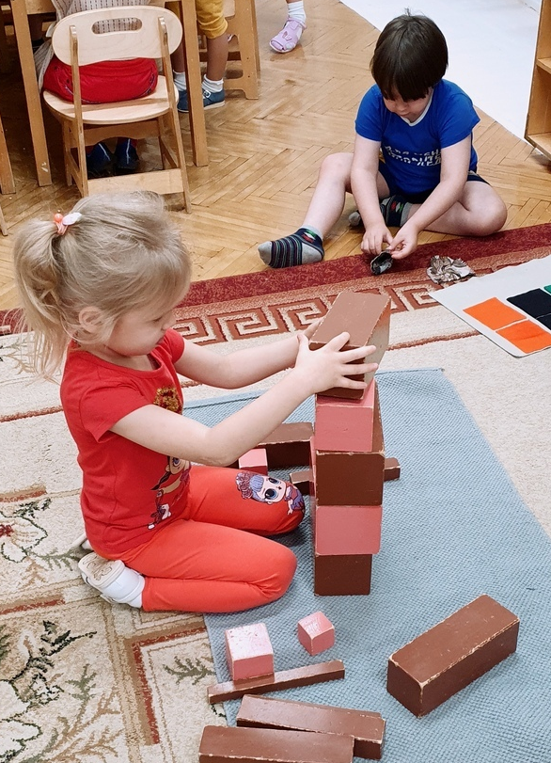

Slide 7
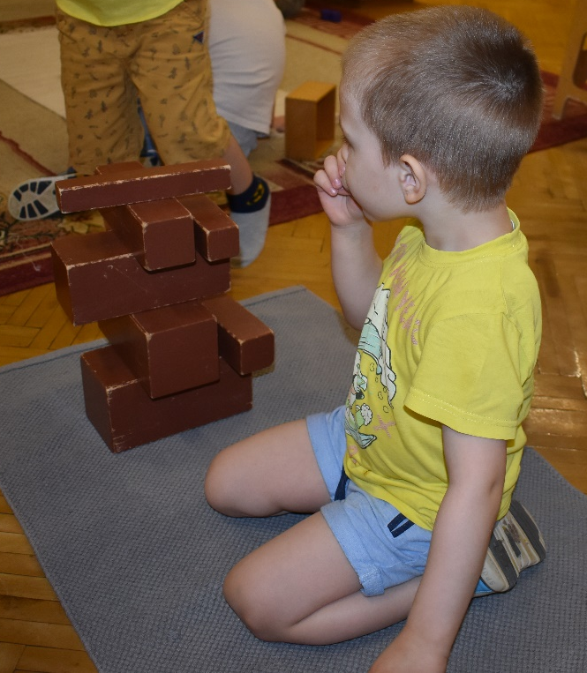
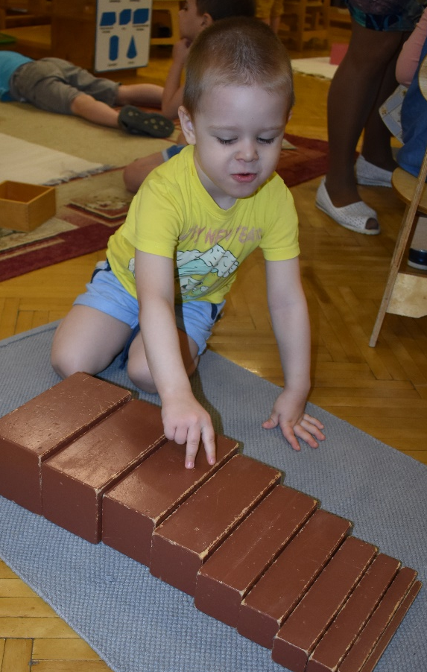
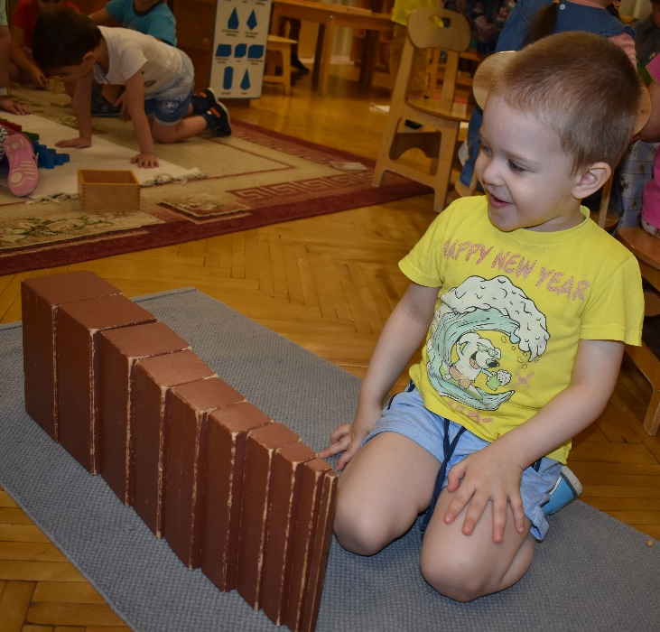

Slide 8
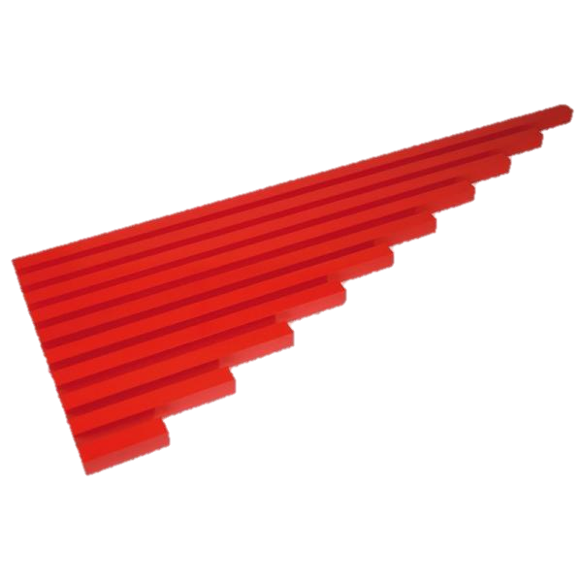
Красные штанги
Теперь фиксированы высота-ширина, то есть величина сечения постоянна, а меняться может лишь длина. Вот он, понятный для ребёнка, критерий длины. И он уже способен зрительно воспринимать различие только одного линейного размера, через пару понятий «длинный-короткий».

Slide 9
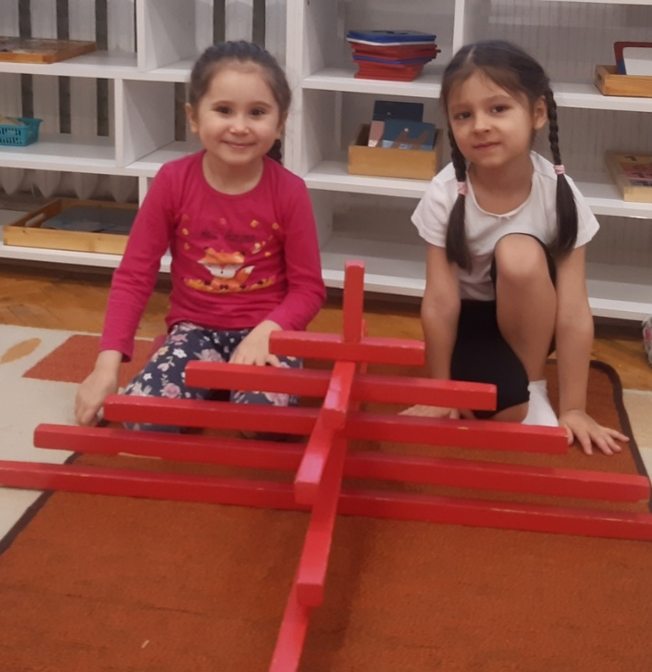
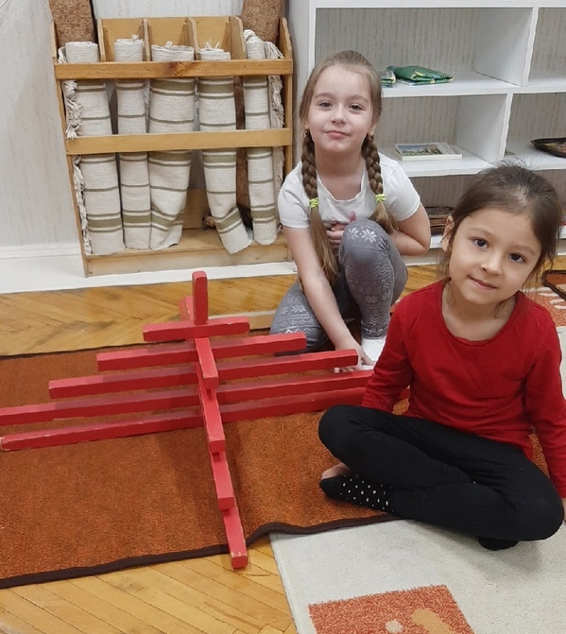
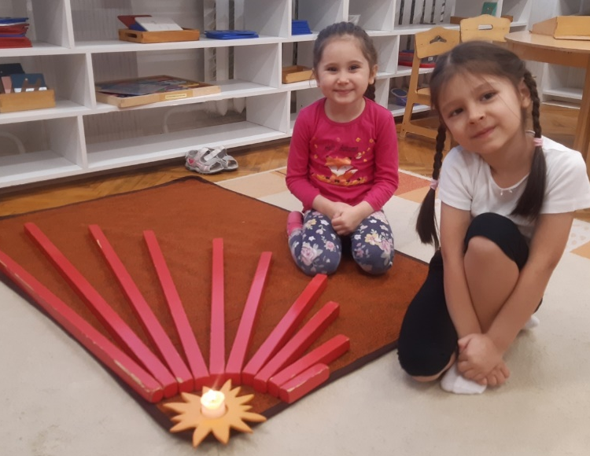

Slide 10
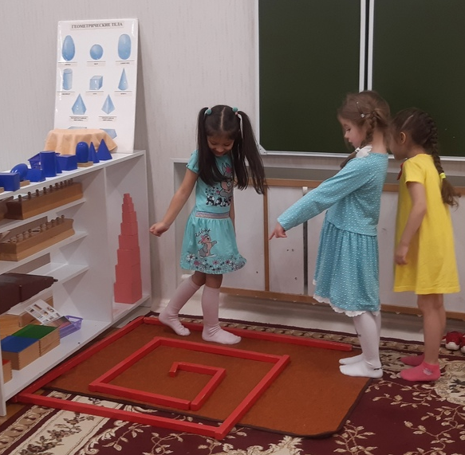
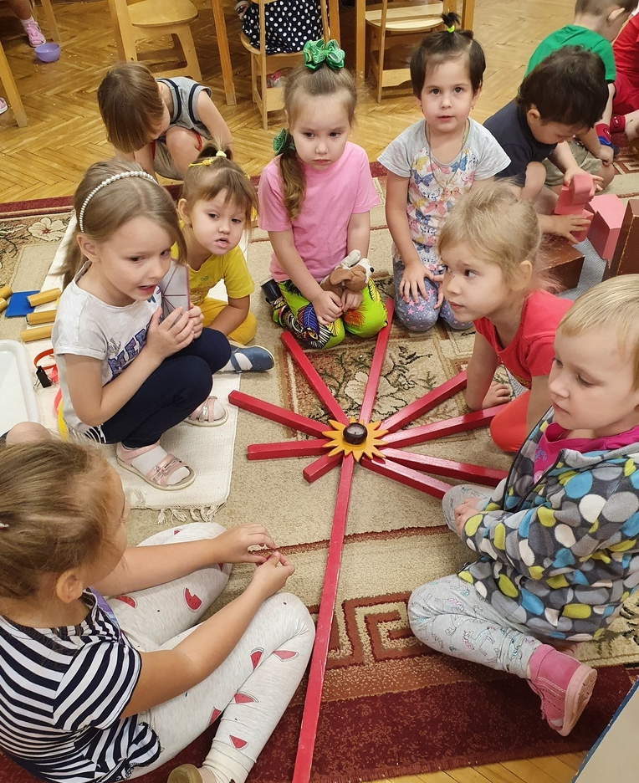

Slide 11
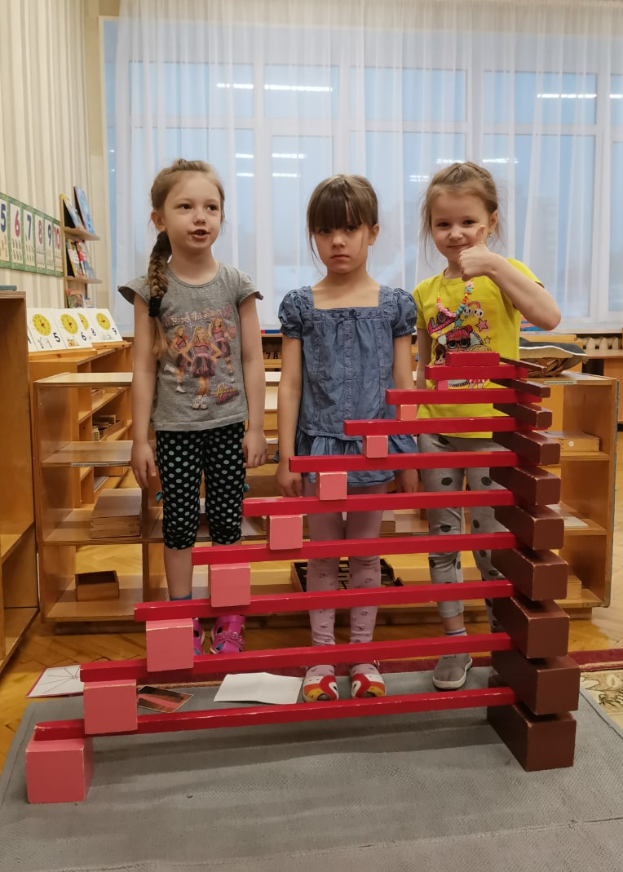
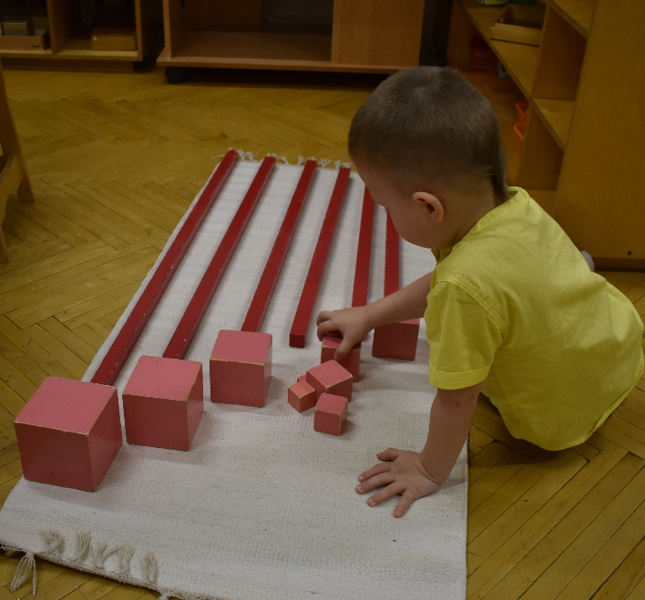
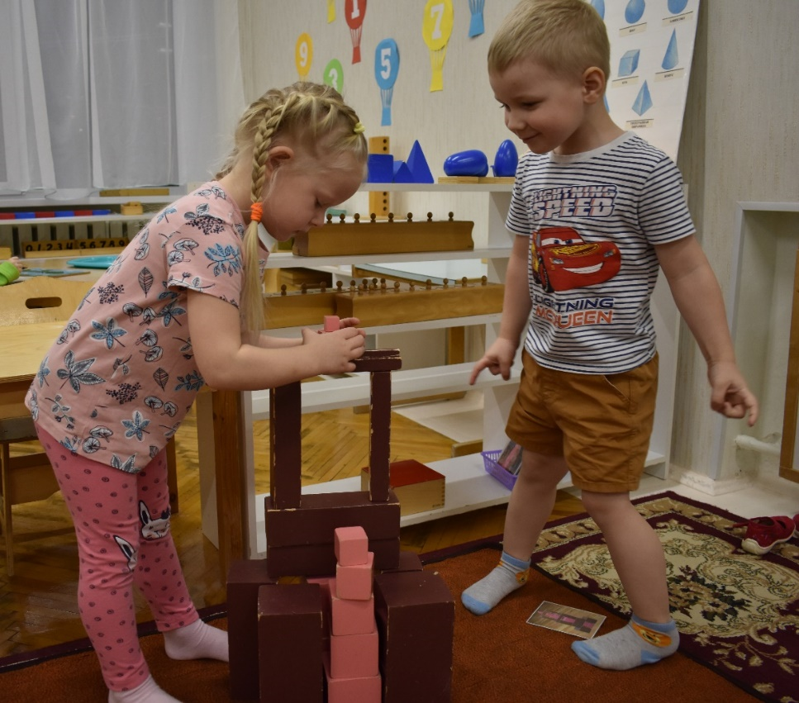

Slide 12

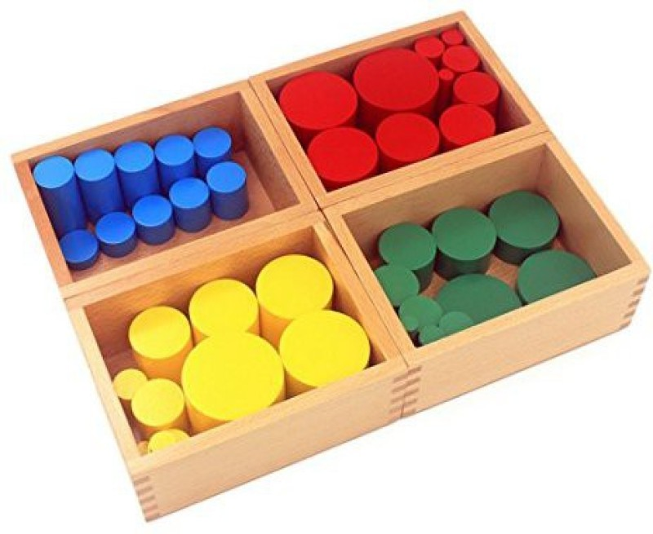
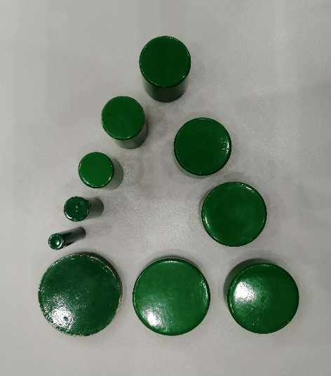
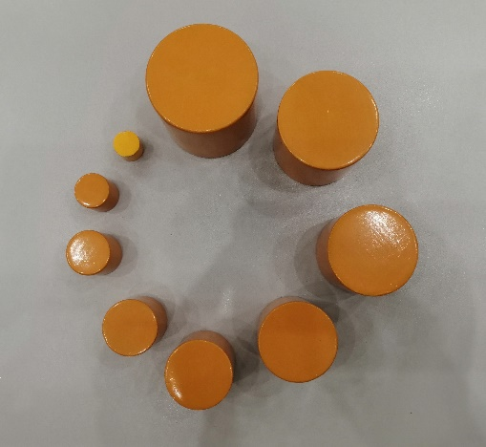
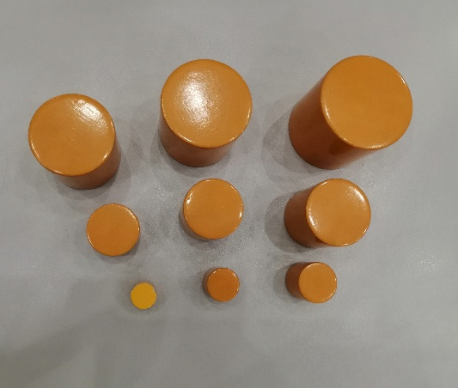
Цветные цилиндры
Материал «Цветные цилиндры» позволяет детям изучить тот факт, что при одной и той же форме предметы могут иметь разные размеры. Помимо этого такие упражнения с цветными цилиндрами стимулируют развитие мелкой моторики ребенка, учат его совершению целенаправленных действий.

